Slide 2
Engenharia de Software
Web Development with JS
Prof. Lucas Sousa

Slide 3
Prompt, console e alert;

Slide 4
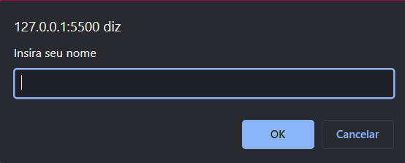
Prompt
O prompt() mostrará ao usuário uma caixa de diálogo para que insira um dado.
Podemos definir uma mensagem que aparecerá para o usuário.
O valor que retorna é uma string que representa o que o usuário inseriu.
<script> var nomeInserido = prompt("Insira seu nome"); </script>

Slide 5
Console
O console.log() mostra a mensagem que passamos como parâmetro à chamada no console JavaScript do Navegador.
<script> console.log("Mensagem de teste"); var saudacao = "Hello, World" console.log(saudacao) </script>

Slide 6
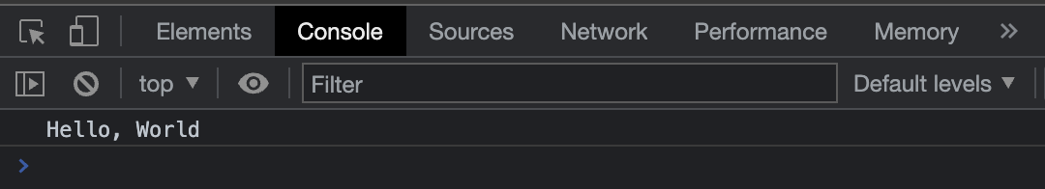
Console
No Chrome, o console do navegador pode ser acessado da seguinte forma:
Clique com o botão direito do mouse sobre alguma parte da página (ou no botão F12 do teclado) > Inspecionar > Console.

Slide 7
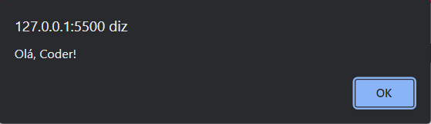
Alert
O alert() mostrará uma janela sobre a página que estivermos acessando, exibindo a mensagem que for passada como parâmetro à chamada.
<script> alert("Olá, Coder!"); </script>

Slide 8
Exemplo de script completo
<!DOCTYPE html> <html> <head> <title>Meu primeiro App</title> <script> var entrada = prompt("Insira uma letra"); var saida = entrada + " " + "inserida"; alert(saída); </script> </head> <body> <h2>Esta página contém um app</h2> </body> </html>
Este é um exemplo de um Script JS rodando em um arquivo HTML.

Slide 9
Parse
Usamos o prompt() para solicitar dados ao usuário e console.log() ou alert() para mostrar o resultado das operações realizadas com esses dados.
Os dados que recebemos são sempre considerados string.
Portanto, para trabalhar com números é preciso fazer uma conversão usando parseInt() ou parseFloat().
<script> var valorString = prompt("Insira um número"); var valorNumerico = parseInt(valorString); </script>

Slide 10

ATIVIDADE EM SALA
Para praticar
No mesmo arquivo que criamos, siga as seguintes instruções:
Utilizando o prompt, receba 2 números do usuário
Realize a soma desses 2 números e exiba o resultado no console
Realize o produto desses 2 números e exiba o resultado no alert

Slide 11
Revisão de Git e Github

Slide 12
Comandos
git init: indicar que nesse diretório, onde executamos o comando, será criado um repositório para ser usado com o GIT.
git status: para verificar o status do nosso repositório.
git add .: adicionar todos os arquivos criados, modificados ou eliminados ao estágio 2 (Staging area).
git commit -m “Mensagem”: envio das alterações para o repositório, no estágio 3.
git log --oneline: para visualizar os commits realizados.

Slide 13
Comandos para o GitHub
git push: para enviar os commits para o GitHub
git pull: para buscar os commits que já foram feitos
git clone: para baixar um repositório do GitHub para o seu computador
git remote add origin: para vincular seu projeto local com um repositório do GitHub

Slide 14
GitHub Pages
O GitHub lhe permite publicar seus projetos na internet. Para gerar uma
GitHub page, você deve:
1
2
3
4
Acesse seu repositório no GitHub e vá em “Settings”.
Clique em “Pages”.
Selecione a branch que será publicada (master ou main).
Salve as alterações. O GitHub irá publicar sua página e disponibilizar o link de acesso.

Slide 15

Criar um algoritmo
JS simples
DESAFIO COMPLEMENTAR

Slide 16
DESAFIO COMPLEMENTAR
Criar um algoritmo JS simples
Descrição
Crie um script em JS que solicite ao usuário que insira no mínimo um dado do tipo texto e outro do tipo numérico.
Em seguida, com JavaScript, realize operações matemáticas ou de concatenação sobre as entradas, considerando o tipo de dado.
Ao finalizar, mostre os resultados por meio de alert() ou console.log().
Formato
Link do código no GitHub e da publicação no GitHubPages.
Exemplos
Solicitar o nome pelo prompt e mostrá-lo em console junto a algum texto de saudação. Exemplo: Olá, João!
Solicitar um número pelo prompt, parseá-lo, somá-lo a outro que esteja armazenado em uma variável e, por fim, mostrar o resultado por console.
Solicitar um texto pelo prompt, depois outro, concatená-los e mostrar o resultado através de alert.

Slide 17
Referências:
https://developer.mozilla.org/pt-BR/docs/Web/JavaScript
https://www.w3schools.com/js/

Slide 18
Copyright © 2025 Prof. Lucas Sousa

